Slide 1
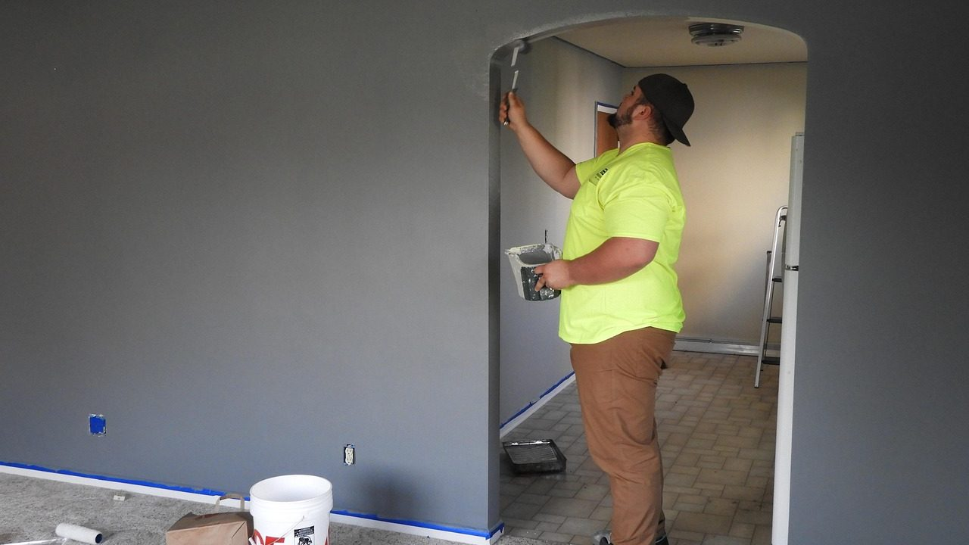
Entender familias y
prestaciones
Carlos Castro
Ver el OA en pinturasespecializadas.lumbre.lat
Notes:
Objeto de aprendizaje de Lumbre · Carlos Castro
Enlace: https://pinturasespecializadas.lumbre.lat/object/entender-familias-y-prestaciones

Slide 2
Acerca de este OA · 1 de 3
Objetivo
Ordenar las familias de producto por la prestación que cumplen —decorativa, impermeabilización, anticorrosión, higienización y térmica—, traducir la petición del cliente a una prestación, distinguir interior/exterior, acabado y base acuosa o disolvente como ejes que no son sinónimos, y recomendar con límites: lo que no está en el catálogo no se inventa.
Entender familias y prestaciones
2 / 97
Notes:
Enlace al OA: https://pinturasespecializadas.lumbre.lat/object/entender-familias-y-prestaciones

Slide 3
Acerca de este OA · 2 de 3
Descripción
Tercera lección del curso de fundamentos para asesorar. Explica cómo se agrupan las familias de producto según lo que el producto tiene que hacer, cómo se distingue lo que el cliente pide de lo que realmente necesita, por qué los ejes de ubicación, acabado y disolvente son independientes entre sí, y qué errores de recomendación terminan en devolución. La correspondencia con el catálogo real de la empresa queda pendiente de confirmar.
Autoría: Carlos Castro
Entender familias y prestaciones
3 / 97
Notes:
Continuación de «Acerca de este OA» (2 de 3).

Slide 4
Acerca de este OA · 3 de 3
Etiquetas: familias de producto · prestaciones · impermeabilización · anticorrosión · higienización · asesoramiento de producto
Entender familias y prestaciones
4 / 97
Notes:
Continuación de «Acerca de este OA» (3 de 3).

Slide 5
Entender familias y prestaciones · 1 de 6
Supuesto didáctico. Un sábado por la mañana, en la tienda de la Tienda Polígono, entra una pareja de la zona con una foto en el móvil: la pared del cuarto de su hija y la pregunta «¿tenéis algo que no se raye?». El cuarto es pequeño, la pared es de yeso y da a un patio interior, y lo limpian con un paño húmedo casi a diario porque la niña tiene siete años y pinta con los dedos.
Entender familias y prestaciones
5 / 97

Slide 6
Entender familias y prestaciones · 2 de 6
La semana pasada el encargado vio a un cliente devolver una pintura brillante que se le había cuarteado en una puerta de madera de exterior, y dejó escrito que en el mostrador no se ofrece nada sin apuntar antes qué tiene que hacer el producto. Hoy esa norma choca con la costumbre de la tienda de dar siempre la primera referencia que sale de la estantería.
Todo lo que sigue es un caso inventado para practicar. Sirve para ver cómo se ordena una recomendación y qué preguntas evitan un error caro; los nombres, las referencias y las cifras no son datos de la empresa.
Entender familias y prestaciones
6 / 97
Notes:
Continuación de «Entender familias y prestaciones» (2 de 6).

Slide 7
Entender familias y prestaciones · 3 de 6
Qué vas a poder hacer al terminar
Ordenar las familias de producto por la prestación que cumplen —decorativa, impermeabilización, anticorrosión, higienización y térmica—, traducir la petición del cliente a una prestación, distinguir interior/exterior, acabado y base acuosa o disolvente como ejes que no son sinónimos, y recomendar con límites: lo que no está en el catálogo no se inventa.
•
Hecho verificado: consta en la norma, la ficha técnica o la etiqueta citada.
Entender familias y prestaciones
7 / 97
Notes:
Continuación de «Entender familias y prestaciones» (3 de 6).

Slide 8
Entender familias y prestaciones · 4 de 6
•
Buena práctica: así se ordena una recomendación en el sector; no es, por sí sola, una norma de Pinturas Especializadas.
•
Decisión interna pendiente: la referencia concreta que cubre cada prestación y los criterios de venta los confirma la empresa.
•
Supuesto didáctico: el caso y las cifras marcados como ficticios sirven para practicar; no son datos de la empresa.
Entender familias y prestaciones
8 / 97
Notes:
Continuación de «Entender familias y prestaciones» (4 de 6).

Slide 9
Entender familias y prestaciones · 5 de 6
Dependencia interna pendiente
Esta lección distingue el método general de las decisiones que corresponden a Pinturas Especializadas. Antes de aplicar un umbral, un importe o una facultad, confirma con dirección: La correspondencia entre las cinco prestaciones de la lección y las referencias concretas del catálogo de la empresa: qué producto cubre cada una y con qué nombre figura.
Entender familias y prestaciones
9 / 97
Notes:
Continuación de «Entender familias y prestaciones» (5 de 6).

Slide 10
Entender familias y prestaciones · 6 de 6
Qué familias existen dentro de cada prestación en el surtido actual de la casa y si alguna queda fuera del catálogo publicado. Quién firma una recomendación técnica cuando en el mostrador hay duda entre dos referencias y la ficha técnica no está a mano. Qué debe incluirse por escrito en la entrega de una recomendación: si el sistema completo (preparación, imprimación y producto) o solo el producto.
Qué rendimiento, dilución y tiempo de secado se comunican al cliente y cuáles se dejan a la ficha técnica vigente del fabricante.
Entender familias y prestaciones
10 / 97
Notes:
Continuación de «Entender familias y prestaciones» (6 de 6).

Slide 11
1 · La pregunta del cliente no es una familia de producto · 1 de 4
La pregunta que entra por la puerta del mostrador casi nunca es una pregunta de catálogo. «¿Tenéis algo que no se raye?», «esto se moja con la lluvia», «en la cocina se limpia con lejía», «la verja de hierro no puede oxidarse». Son peticiones, y detrás de cada una hay un requisito que el producto tiene que cumplir. Ese requisito es lo primero que hay que poner en palabras; si no, el mostrador contesta con lo que hay en la estantería y la conversación se convierte en una discusión de precios.
Hay cuatro niveles que se confunden a diario:
Entender familias y prestaciones
11 / 97

Slide 12
1 · La pregunta del cliente no es una familia de producto · 2 de 4
•
La petición es la frase del cliente, con sus palabras: «algo que no se raye».
•
La prestación es lo que el producto tiene que hacer: que la superficie aguante el frote y conserve el color.
•
La familia es el tipo de producto capaz de entregar esa prestación: la familia cuya ficha declara esa resistencia.
•
El acabado —mate, satinado o brillante— describe cómo se ve la superficie seca, no lo que aguanta.
Entender familias y prestaciones
12 / 97
Notes:
Continuación de «1 · La pregunta del cliente no es una familia de producto» (2 de 4).

Slide 13
1 · La pregunta del cliente no es una familia de producto · 3 de 4
Un acabado mate no resiste más que uno brillante, y una base acuosa no es por sí sola ni más ni menos resistente que una base disolvente: lo que declara la resistencia es la ficha del producto. Por eso «quiero mate» no contesta a «quiero que no se raye», y «le pongo un esmalte» no contesta a «quiero que no coja agua».
Entender familias y prestaciones
13 / 97
Notes:
Continuación de «1 · La pregunta del cliente no es una familia de producto» (3 de 4).

Slide 14
1 · La pregunta del cliente no es una familia de producto · 4 de 4
Cuando los cuatro niveles están separados, la recomendación se puede escribir y discutir: para un soporte de yeso en interior, con manos y limpieza frecuentes, hace falta una familia que declare resistencia al frote, con el acabado que pida el cliente y con la preparación y la imprimación que indique la ficha. Y si alguna de esas piezas no existe en el catálogo, se dice con la misma claridad: lo que no se tiene no se vende.
Entender familias y prestaciones
14 / 97
Notes:
Continuación de «1 · La pregunta del cliente no es una familia de producto» (4 de 4).

Slide 15
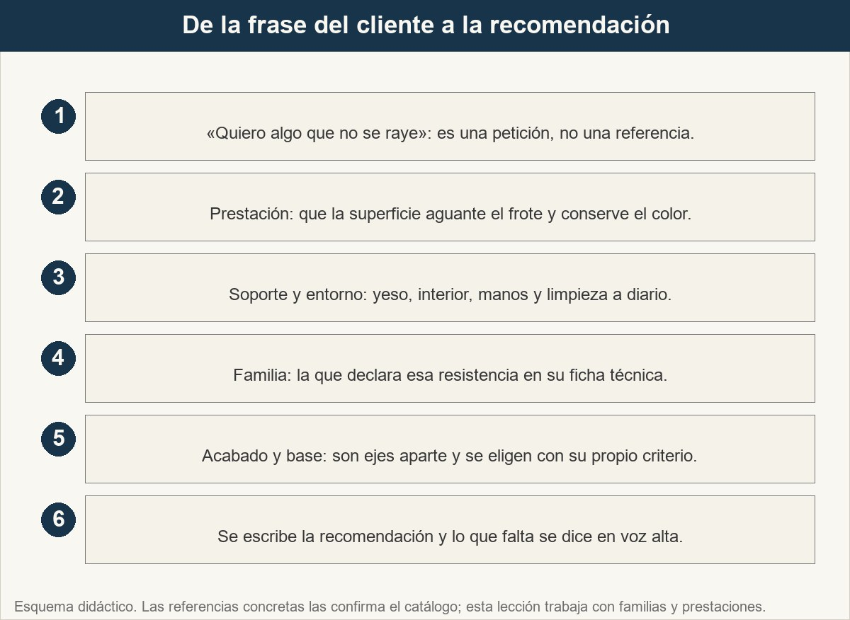
1 · La pregunta del cliente no es una familia de producto
El orden de las decisiones. Cada paso responde a una pregunta distinta.
Ver imagen original en el OA
Notes:
Imagen del OA: assets/fig-1-de-la-frase-a-la-recomendacion.jpg
Texto alternativo: Seis pasos: de la petición del cliente a la recomendación escrita, pasando por la prestación, el soporte y el entorno, la familia y los ejes de acabado y base.
Pie: El orden de las decisiones. Cada paso responde a una pregunta distinta.
Enlace: https://pinturasespecializadas.lumbre.lat/object/entender-familias-y-prestaciones

Slide 16
Actividad 1 · Opción múltiple
Sección: 1 · La pregunta del cliente no es una familia de producto
Una clienta pide «una pared que no se raye cuando la friego». ¿Qué está pidiendo exactamente?
A) Un acabado mate, porque disimula mejor las marcas del uso.
B) Una prestación: que el producto resista el frote sin alterar el color.
C) Una base acuosa, porque se limpia con agua y con un trapo húmedo.
D) La familia de los esmaltes, porque son los más duros.
Entender familias y prestaciones
16 / 97
Notes:
Solución: B) Una prestación: que el producto resista el frote sin alterar el color.
Explicación: Acabado, base y familia son tres niveles distintos. La pregunta «que no se raye» pide una prestación, y lo que la declara es la ficha del producto. Empezar por el acabado o por la familia desplaza la conversación hacia la referencia equivocada.
Evidencia: Apartado 1: los cuatro niveles (petición, prestación, familia y acabado) y por qué no son sinónimos.
Enlace al OA: https://pinturasespecializadas.lumbre.lat/object/entender-familias-y-prestaciones

Slide 17
2 · Cinco prestaciones y las familias que las cubren · 1 de 4
El surtido de una casa de pinturas se puede ordenar de dos maneras: por el tipo de envase o por lo que el producto hace. La segunda es la que ayuda en el mostrador, porque el cliente no pregunta por el envase: pregunta por lo que necesita que aguante.
Hay cinco prestaciones que explican casi todas las peticiones del mostrador:
•
Decorativa. Color, cobertura y aspecto sobre superficies visibles: paredes y techos, madera, metal. Lo pide quien quiere «que quede bien» y «que siga bien dentro de un tiempo».
Entender familias y prestaciones
17 / 97

Slide 18
2 · Cinco prestaciones y las familias que las cubren · 2 de 4
•
Impermeabilización. Que la superficie no repela agua ni la empuje hacia dentro. Lo pide quien tiene una fachada, un muro exterior o un zócalo expuesto.
•
Anticorrosión. Que el metal no se oxide. Lo pide quien tiene verjas, barandillas, rejas o estructuras de acero.
•
Higienización. Que la superficie se pueda limpiar y desinfectar sin degradarse. Lo pide quien tiene cocina, baño, local de uso intensivo o espacios con exigencias sanitarias.
Entender familias y prestaciones
18 / 97
Notes:
Continuación de «2 · Cinco prestaciones y las familias que las cubren» (2 de 4).

Slide 19
2 · Cinco prestaciones y las familias que las cubren · 3 de 4
•
Térmica. Que el calor no entre o no se acumule. Lo pide quien tiene cubierta, fachada, buhardilla o un espacio bajo el sol de agosto.
Una misma familia puede cubrir más de una prestación y una prestación puede estar cubierta por varias familias. La correspondencia exacta entre prestaciones y referencias del surtido es una decisión interna que está pendiente de confirmar.
Entender familias y prestaciones
19 / 97
Notes:
Continuación de «2 · Cinco prestaciones y las familias que las cubren» (3 de 4).

Slide 20
2 · Cinco prestaciones y las familias que las cubren · 4 de 4
Y hay una petición que no es una prestación de estos productos: el aislamiento acústico. Si el cliente dice «quiero que no se oiga al vecino» o «que no pase el ruido de la calle», no hay familia de pintura que lo resuelva: es una cuestión constructiva (muro, tabique, techo, puerta). Decirlo claro es un servicio, porque evita una venta que no va a cumplir lo prometido. Hay prestaciones que tampoco encajan en las cinco y se resuelven dentro de una familia, como la resistencia al rayado o al frote: son criterios de calidad que declara la ficha y que se combinan con la prestación principal.
Entender familias y prestaciones
20 / 97
Notes:
Continuación de «2 · Cinco prestaciones y las familias que las cubren» (4 de 4).

Slide 21
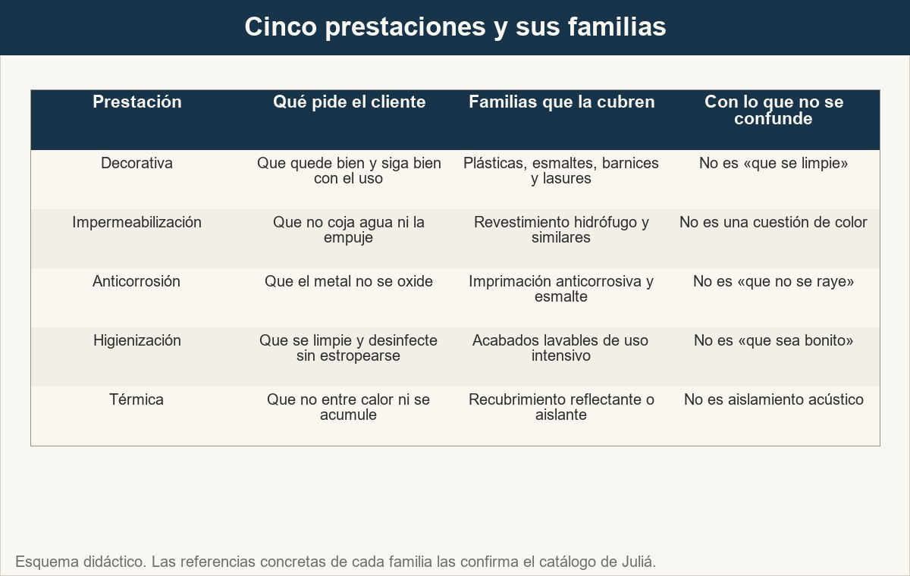
2 · Cinco prestaciones y las familias que las cubren
Cada prestación se cubre con una o varias familias. Cambiar de fila cambia la recomendación.
Ver imagen original en el OA
Notes:
Imagen del OA: assets/fig-2-cinco-prestaciones.jpg
Texto alternativo: Matriz con cinco prestaciones: decorativa, impermeabilización, anticorrosión, higienización y térmica; con lo que pide el cliente, las familias que la cubren y con lo que no se confunde.
Pie: Cada prestación se cubre con una o varias familias. Cambiar de fila cambia la recomendación.
Enlace: https://pinturasespecializadas.lumbre.lat/object/entender-familias-y-prestaciones

Slide 22
Sección
2 · Cinco prestaciones y las familias que las cubren · La cocina que se friega con lejía, paso a paso · Paso 1 de 6
La petición
«En la cocina se friega con lejía cada semana y la pintura se queda pegajosa.»
Entender familias y prestaciones
22 / 97
Notes:
Recorrido: La cocina que se friega con lejía, paso a paso
Paso 1 de 6: La petición
Texto del paso: «En la cocina se friega con lejía cada semana y la pintura se queda pegajosa.»
Enlace: https://pinturasespecializadas.lumbre.lat/object/entender-familias-y-prestaciones

Slide 23
Sección
2 · Cinco prestaciones y las familias que las cubren · La cocina que se friega con lejía, paso a paso · Paso 2 de 6
La traducción
No es una petición de color ni de brillo: es una petición de higienización, con un uso intensivo y con agente de limpieza.
Entender familias y prestaciones
23 / 97
Notes:
Recorrido: La cocina que se friega con lejía, paso a paso
Paso 2 de 6: La traducción
Texto del paso: No es una petición de color ni de brillo: es una petición de higienización, con un uso intensivo y con agente de limpieza.
Enlace: https://pinturasespecializadas.lumbre.lat/object/entender-familias-y-prestaciones

Slide 24
Sección
2 · Cinco prestaciones y las familias que las cubren · La cocina que se friega con lejía, paso a paso · Paso 3 de 6
Soporte y entorno
Cocina interior, con vapor, grasa y una zona que se friega a menudo. El soporte decide la preparación.
Entender familias y prestaciones
24 / 97
Notes:
Recorrido: La cocina que se friega con lejía, paso a paso
Paso 3 de 6: Soporte y entorno
Texto del paso: Cocina interior, con vapor, grasa y una zona que se friega a menudo. El soporte decide la preparación.
Enlace: https://pinturasespecializadas.lumbre.lat/object/entender-familias-y-prestaciones

Slide 25
Sección
2 · Cinco prestaciones y las familias que las cubren · La cocina que se friega con lejía, paso a paso · Paso 4 de 6
La familia
La que declare en su ficha resistencia al frote húmedo y sea lavable. El brillo, el poder cubriente y el frote se clasifican en la UNE-EN 13300; los valores son los de la ficha del producto.
Entender familias y prestaciones
25 / 97
Notes:
Recorrido: La cocina que se friega con lejía, paso a paso
Paso 4 de 6: La familia
Texto del paso: La que declare en su ficha resistencia al frote húmedo y sea lavable. El brillo, el poder cubriente y el frote se clasifican en la UNE-EN 13300; los valores son los de la ficha del producto.
Enlace: https://pinturasespecializadas.lumbre.lat/object/entender-familias-y-prestaciones

Slide 26
Sección
2 · Cinco prestaciones y las familias que las cubren · La cocina que se friega con lejía, paso a paso · Paso 5 de 6
El acabado
Lo elige el cliente y no decide la resistencia: en una cocina con vapor se suele pedir satinado, y con el mismo acabado hay familias que aguantan y familias que no.
Entender familias y prestaciones
26 / 97
Notes:
Recorrido: La cocina que se friega con lejía, paso a paso
Paso 5 de 6: El acabado
Texto del paso: Lo elige el cliente y no decide la resistencia: en una cocina con vapor se suele pedir satinado, y con el mismo acabado hay familias que aguantan y familias que no.
Enlace: https://pinturasespecializadas.lumbre.lat/object/entender-familias-y-prestaciones

Slide 27
Sección
2 · Cinco prestaciones y las familias que las cubren · La cocina que se friega con lejía, paso a paso · Paso 6 de 6
El límite
Aquí no se decide la referencia ni el formato. Si la familia que cumple la prestación no está en el catálogo, se dice y se consulta; no se sustituye por otra sin decirlo.
Entender familias y prestaciones
27 / 97
Notes:
Recorrido: La cocina que se friega con lejía, paso a paso
Paso 6 de 6: El límite
Texto del paso: Aquí no se decide la referencia ni el formato. Si la familia que cumple la prestación no está en el catálogo, se dice y se consulta; no se sustituye por otra sin decirlo.
Enlace: https://pinturasespecializadas.lumbre.lat/object/entender-familias-y-prestaciones

Slide 28
Actividad 2 · Clasificar · 1 de 3
Sección: 2 · Cinco prestaciones y las familias que las cubren
Cada cliente pide algo con sus palabras. Clasifica cada petición por la prestación que esconde.
Categorías
• Decorativa
• Impermeabilización
• Anticorrosión
• Higienización
• Térmica
Entender familias y prestaciones
28 / 97
Notes:
Solución: 1. «Que la pared del salón quede lisa y con el color parejo.» → Decorativa
2. «Que la madera de la puerta se vea bonita pero sin brillo.» → Decorativa
3. «Que la fachada no coja agua con la lluvia del norte.» → Impermeabilización
4. «Que el muro del patio no se moje por fuera.» → Impermeabilización
5. «Que los hierros de la verja no se oxiden.» → Anticorrosión
6. «Que el acero de la escalera aguante el salitre.» → Anticorrosión
7. «Que la cocina se pueda fregar con lejía cada semana.» → Higienización
8. «Que el baño se limpie bien sin que la pintura se enganche.» → Higienización
9. «Que en el ático no apriete tanto el calor en agosto.» → Térmica
10. «Que la cubierta no se caliente tanto y moleste al estar debajo.» → Térmica
Evidencia: Apartado 2: las cinco prestaciones y la petición típica de cada una.
Enlace al OA: https://pinturasespecializadas.lumbre.lat/object/entender-familias-y-prestaciones

Slide 29
Actividad 2 · Clasificar · 2 de 3
1. «Que la pared del salón quede lisa y con el color parejo.»
2. «Que la madera de la puerta se vea bonita pero sin brillo.»
3. «Que la fachada no coja agua con la lluvia del norte.»
4. «Que el muro del patio no se moje por fuera.»
5. «Que los hierros de la verja no se oxiden.»
6. «Que el acero de la escalera aguante el salitre.»
7. «Que la cocina se pueda fregar con lejía cada semana.»
8. «Que el baño se limpie bien sin que la pintura se enganche.»
9. «Que en el ático no apriete tanto el calor en agosto.»
Entender familias y prestaciones
29 / 97
Notes:
Continuación de «Actividad 2 · Clasificar» (2 de 3).

Slide 30
Actividad 2 · Clasificar · 3 de 3
10. «Que la cubierta no se caliente tanto y moleste al estar debajo.»
Clasifica cada elemento en una de las categorías.
Entender familias y prestaciones
30 / 97
Notes:
Continuación de «Actividad 2 · Clasificar» (3 de 3).

Slide 31
3 · Tres ejes que no son sinónimos: dónde, cómo se ve y con qué se aplica · 1 de 4
Cuando ya se sabe la prestación, quedan tres ejes para decidir. Son independientes: cambiar uno no cambia los demás, y confundirlos es la fuente más común de una recomendación que no aguanta el uso.
•
Dónde va: interior o exterior. No es una etiqueta de marketing: cambia lo que el producto tiene que soportar (lluvia, sol, temperatura) y el soporte que se va a encontrar. Una familia de interior en fachada se degrada con la lluvia y el sol; una de exterior en un pasillo interior es un desperdicio, y en algunos casos un problema.
Entender familias y prestaciones
31 / 97

Slide 32
3 · Tres ejes que no son sinónimos: dónde, cómo se ve y con qué se aplica · 2 de 4
•
Cómo se ve: mate, satinado o brillante. Es el brillo de la superficie seca. El mate disimula las imperfecciones del paramento; el satinado y el brillo los hacen más visibles y se limpian con más facilidad. Es una decisión de aspecto y de mantenimiento, y la toma el cliente.
Entender familias y prestaciones
32 / 97
Notes:
Continuación de «3 · Tres ejes que no son sinónimos: dónde, cómo se ve y con qué se aplica» (2 de 4).

Slide 33
3 · Tres ejes que no son sinónimos: dónde, cómo se ve y con qué se aplica · 3 de 4
•
Con qué se aplica: base acuosa o base disolvente. Es el disolvente, no el resto de la fórmula. La base acuosa se limpia con agua y huele menos; la base disolvente necesita su propio disolvente para limpiar los útiles. Y el error más repetido: creer que «base disolvente» significa «más resistente» o que «base acuosa» significa «de interior». La resistencia y el uso los declara la ficha del producto, no el disolvente.
Entender familias y prestaciones
33 / 97
Notes:
Continuación de «3 · Tres ejes que no son sinónimos: dónde, cómo se ve y con qué se aplica» (3 de 4).

Slide 34
3 · Tres ejes que no son sinónimos: dónde, cómo se ve y con qué se aplica · 4 de 4
Los tres ejes se combinan sin problema: una familia puede ser de exterior, satinada y acuosa; otra, de interior, mate y disolvente. Ninguna combinación está prohibida, pero cada elección tiene que justificarse por su eje. Cuando una recomendación mezcla los tres, es señal de que el producto se ha cogido de la estantería y no por lo que el cliente pidió.
Entender familias y prestaciones
34 / 97
Notes:
Continuación de «3 · Tres ejes que no son sinónimos: dónde, cómo se ve y con qué se aplica» (4 de 4).

Slide 35
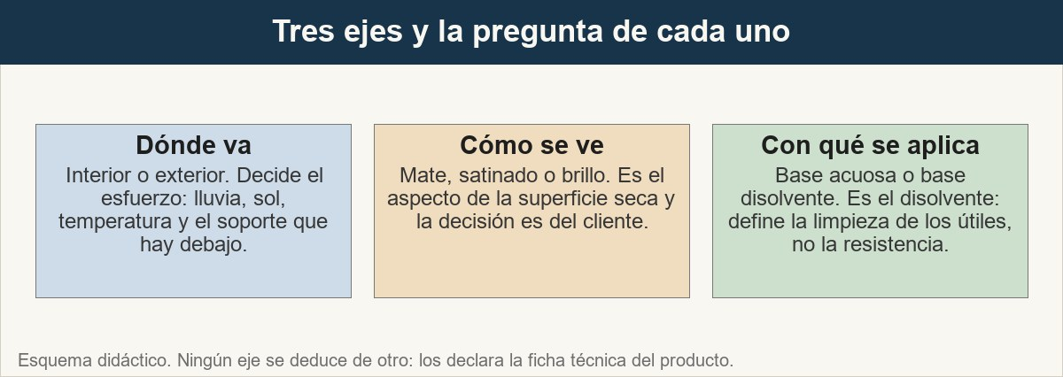
3 · Tres ejes que no son sinónimos: dónde, cómo se ve y con qué se aplica
Tres ejes independientes. Cada uno tiene su pregunta y su respuesta.
Ver imagen original en el OA
Notes:
Imagen del OA: assets/fig-3-tres-ejes.jpg
Texto alternativo: Tres tarjetas: dónde va (interior o exterior), cómo se ve (mate, satinado o brillo) y con qué se aplica (base acuosa o base disolvente).
Pie: Tres ejes independientes. Cada uno tiene su pregunta y su respuesta.
Enlace: https://pinturasespecializadas.lumbre.lat/object/entender-familias-y-prestaciones

Slide 36
Actividad 3 · Verdadero o falso
Sección: 3 · Tres ejes que no son sinónimos: dónde, cómo se ve y con qué se aplica
Una pintura base acuosa y satinada no puede ser de exterior, porque el agua no aguanta la lluvia.
A) Verdadero
B) Falso
Entender familias y prestaciones
36 / 97
Notes:
Solución: Falso
Explicación: La base indica el disolvente, no el aguante exterior: eso lo declara la ficha del producto y hay familias acuosas previstas para exterior. Además, «satinado» y «exterior» no se contradicen, porque los ejes son independientes entre sí.
Evidencia: Apartado 3: los tres ejes, su significado y su independencia.
Enlace al OA: https://pinturasespecializadas.lumbre.lat/object/entender-familias-y-prestaciones

Slide 37
4 · Errores que terminan en devolución · 1 de 3
Estos errores son los que más se repiten en el mostrador y todos tienen la misma estructura: una decisión que parece evidente y que no está justificada por el encaje entre prestación, familia y eje.
•
Confundir interior con exterior. Pintura de interior en fachada: se degrada con la lluvia y el sol. La primera pregunta es siempre dónde va.
Entender familias y prestaciones
37 / 97

Slide 38
4 · Errores que terminan en devolución · 2 de 3
•
Ofrecer esmalte donde va una pared. El esmalte sobre una pared que tiene que transpirar acaba apareciendo condensación. Cada superficie tiene su familia.
•
No preguntar el acabado. Dar mate cuando el cliente quería brillo, o al revés, cuesta una devolución aunque el producto sea el correcto: el acabado es una decisión visible del cliente.
•
Ofrecer brillo en madera de exterior. Un acabado brillante en madera expuesta tiende a cuartear con el sol; en exterior se prioriza la protección y el mantenimiento por encima del brillo.
Entender familias y prestaciones
38 / 97
Notes:
Continuación de «4 · Errores que terminan en devolución» (2 de 3).

Slide 39
4 · Errores que terminan en devolución · 3 de 3
•
No verificar la compatibilidad. Pintar plástico sin imprimación de adherencia y la pintura se cae; pintar metal sin imprimación anticorrosiva y aparece el óxido por debajo en semanas.
•
Confundir acabado con prestación. «Mate» no es «no se raye» y «disolvente» no es «resiste más». Cuando se confunden, el cliente recibe un producto que cumple otra cosa y se lleva la sorpresa a casa.
Entender familias y prestaciones
39 / 97
Notes:
Continuación de «4 · Errores que terminan en devolución» (3 de 3).

Slide 40
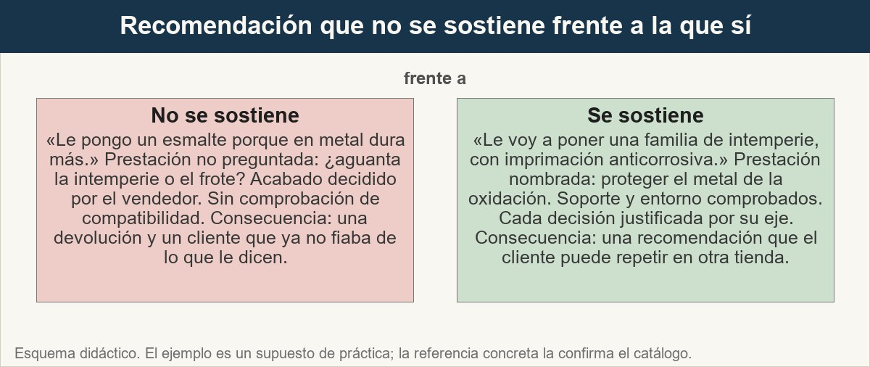
4 · Errores que terminan en devolución
La diferencia no es la marca: es si cada dato está justificado por su eje.
Ver imagen original en el OA
Notes:
Imagen del OA: assets/fig-4-recomendacion-que-se-sostiene.jpg
Texto alternativo: Comparación entre una recomendación que no se sostiene y una recomendación defendible, con la consecuencia de cada una.
Pie: La diferencia no es la marca: es si cada dato está justificado por su eje.
Enlace: https://pinturasespecializadas.lumbre.lat/object/entender-familias-y-prestaciones

Slide 41
Actividad 4 · Detective de errores · 1 de 2
Sección: 4 · Errores que terminan en devolución
Cinco recomendaciones de un compañero en el mostrador. Marca las que no se sostienen.
A) «Es base acuosa, así que es de interior; para la fachada le pongo un esmalte.»
B) «Que no se raye lo resuelve el acabado mate, que disimula mejor las marcas.»
C) «Para una puerta de madera de exterior, barniz brillante: queda más bonito.»
Entender familias y prestaciones
41 / 97
Notes:
Solución: B) «Que no se raye lo resuelve el acabado mate, que disimula mejor las marcas.»
Explicación: Mezclar ejes (base con ubicación, acabado con prestación, brillo con exterior) y ofrecer una familia que no cubre la prestación pedida. Los dos últimos enunciados sí se sostienen: marcan un orden de decisiones y separan lo que decide la ficha de lo que decide el cliente.
Evidencia: Apartado 4: los seis errores frecuentes y sus consecuencias.
Enlace al OA: https://pinturasespecializadas.lumbre.lat/object/entender-familias-y-prestaciones

Slide 42
Actividad 4 · Detective de errores · 2 de 2
D) «El cliente pide impermeabilización y le vendo una pintura plástica mate de interior.»
E) «Primero el soporte y el entorno; después la prestación; después la familia; el acabado y la base al final.»
F) «Sobre metal, imprimación anticorrosiva y después el esmalte; el acabado, el que pida el cliente.»
Entender familias y prestaciones
42 / 97
Notes:
Continuación de «Actividad 4 · Detective de errores» (2 de 2).

Slide 43
5 · Del encargo a la recomendación: las preguntas, en orden · 1 de 2
El orden de las preguntas no es un capricho ni una fórmula de venta: es el orden en que cada dato condiciona al siguiente. Primero el soporte y el entorno, porque determinan qué resistencia hace falta; después la prestación, porque descarta familias enteras; después la familia, que es la consecuencia de las dos anteriores; y el acabado y la base al final, porque son decisiones de forma que se toman sobre lo que ya está decided.
Este es el caso completo, con las preguntas tal y como se harían en el mostrador.
Entender familias y prestaciones
43 / 97

Slide 44
5 · Del encargo a la recomendación: las preguntas, en orden · 2 de 2
Por qué el acabado va el último
Porque el acabado no decide si el producto sirve: lo decide si el cliente lo quiere. Si se pregunta antes, se elige por gusto lo que después va a exigir una resistencia concreta.
Entender familias y prestaciones
44 / 97
Notes:
Continuación de «5 · Del encargo a la recomendación: las preguntas, en orden» (2 de 2).

Slide 45
Sección
5 · Del encargo a la recomendación: las preguntas, en orden · La puerta de madera del cliente, paso a paso · Paso 1 de 8
El encargo
«Quiero pintar la puerta de entrada. Es de madera.»
Entender familias y prestaciones
45 / 97
Notes:
Recorrido: La puerta de madera del cliente, paso a paso
Paso 1 de 8: El encargo
Texto del paso: «Quiero pintar la puerta de entrada. Es de madera.»
Enlace: https://pinturasespecializadas.lumbre.lat/object/entender-familias-y-prestaciones

Slide 46
Sección
5 · Del encargo a la recomendación: las preguntas, en orden · La puerta de madera del cliente, paso a paso · Paso 2 de 8
Pregunta 1: dónde
«¿Interior o exterior?» — «Exterior, da a la calle.» Ya no es una decisión de gusto: hay sol, lluvia y cambios de temperatura.
Entender familias y prestaciones
46 / 97
Notes:
Recorrido: La puerta de madera del cliente, paso a paso
Paso 2 de 8: Pregunta 1: dónde
Texto del paso: «¿Interior o exterior?» — «Exterior, da a la calle.» Ya no es una decisión de gusto: hay sol, lluvia y cambios de temperatura.
Enlace: https://pinturasespecializadas.lumbre.lat/object/entender-familias-y-prestaciones

Slide 47
Sección
5 · Del encargo a la recomendación: las preguntas, en orden · La puerta de madera del cliente, paso a paso · Paso 3 de 8
Pregunta 2: qué hay ahora
«¿Está barnizada o pintada?» — «Barnizada, pero el barniz está gastado.» El estado y la familia anterior mandan sobre la preparación.
Entender familias y prestaciones
47 / 97
Notes:
Recorrido: La puerta de madera del cliente, paso a paso
Paso 3 de 8: Pregunta 2: qué hay ahora
Texto del paso: «¿Está barnizada o pintada?» — «Barnizada, pero el barniz está gastado.» El estado y la familia anterior mandan sobre la preparación.
Enlace: https://pinturasespecializadas.lumbre.lat/object/entender-familias-y-prestaciones

Slide 48
Sección
5 · Del encargo a la recomendación: las preguntas, en orden · La puerta de madera del cliente, paso a paso · Paso 4 de 8
Pregunta 3: la prestación
«¿Qué es lo que no puede pasar: que se moja, que se raye, que se cuartee?» Aquí se traduce la petición a un requisito comprobable.
Entender familias y prestaciones
48 / 97
Notes:
Recorrido: La puerta de madera del cliente, paso a paso
Paso 4 de 8: Pregunta 3: la prestación
Texto del paso: «¿Qué es lo que no puede pasar: que se moja, que se raye, que se cuartee?» Aquí se traduce la petición a un requisito comprobable.
Enlace: https://pinturasespecializadas.lumbre.lat/object/entender-familias-y-prestaciones

Slide 49
Sección
5 · Del encargo a la recomendación: las preguntas, en orden · La puerta de madera del cliente, paso a paso · Paso 5 de 8
Lectura
Madera de exterior con barniz antiguo y degradado. La prestación que se pide es protección frente a la intemperie y mantenimiento fácil, no solo color.
Entender familias y prestaciones
49 / 97
Notes:
Recorrido: La puerta de madera del cliente, paso a paso
Paso 5 de 8: Lectura
Texto del paso: Madera de exterior con barniz antiguo y degradado. La prestación que se pide es protección frente a la intemperie y mantenimiento fácil, no solo color.
Enlace: https://pinturasespecializadas.lumbre.lat/object/entender-familias-y-prestaciones

Slide 50
Sección
5 · Del encargo a la recomendación: las preguntas, en orden · La puerta de madera del cliente, paso a paso · Paso 6 de 8
Propuesta por familias
Acabado mate o satinado de exterior sobre madera, con la imprimación y la preparación que indique la ficha del producto. En madera de exterior se prioriza el mantenimiento por encima del brillo.
Entender familias y prestaciones
50 / 97
Notes:
Recorrido: La puerta de madera del cliente, paso a paso
Paso 6 de 8: Propuesta por familias
Texto del paso: Acabado mate o satinado de exterior sobre madera, con la imprimación y la preparación que indique la ficha del producto. En madera de exterior se prioriza el mantenimiento por encima del brillo.
Enlace: https://pinturasespecializadas.lumbre.lat/object/entender-familias-y-prestaciones

Slide 51
Sección
5 · Del encargo a la recomendación: las preguntas, en orden · La puerta de madera del cliente, paso a paso · Paso 7 de 8
Lo que aquí no se decide
La referencia concreta, el rendimiento, la dilución y el tiempo de secado: los da la ficha técnica vigente y el catálogo. Si hay duda, es una pregunta pendiente, no una suposición.
Entender familias y prestaciones
51 / 97
Notes:
Recorrido: La puerta de madera del cliente, paso a paso
Paso 7 de 8: Lo que aquí no se decide
Texto del paso: La referencia concreta, el rendimiento, la dilución y el tiempo de secado: los da la ficha técnica vigente y el catálogo. Si hay duda, es una pregunta pendiente, no una suposición.
Enlace: https://pinturasespecializadas.lumbre.lat/object/entender-familias-y-prestaciones

Slide 52
Sección
5 · Del encargo a la recomendación: las preguntas, en orden · La puerta de madera del cliente, paso a paso · Paso 8 de 8
Se escribe
Qué se aplica, sobre qué preparación, con qué acabado y con qué se mantiene. Y, por escrito, lo que queda por confirmar y quién lo confirma.
Entender familias y prestaciones
52 / 97
Notes:
Recorrido: La puerta de madera del cliente, paso a paso
Paso 8 de 8: Se escribe
Texto del paso: Qué se aplica, sobre qué preparación, con qué acabado y con qué se mantiene. Y, por escrito, lo que queda por confirmar y quién lo confirma.
Enlace: https://pinturasespecializadas.lumbre.lat/object/entender-familias-y-prestaciones

Slide 53
Actividad 5 · Ordenar la secuencia · 1 de 2
Sección: 5 · Del encargo a la recomendación: las preguntas, en orden
Ordena las preguntas del encargo tal y como se harían en el mostrador.
A) ¿Qué hay ahora mismo en ese soporte y en qué estado?
B) ¿Qué tiene que hacer el producto: qué es lo que no puede pasar?
C) ¿Qué familia de producto cubre esa prestación?
D) ¿Qué acabado y qué base, con lo que declara la ficha y lo que pide el cliente?
E) ¿En qué formato y en qué cantidad, y qué se le escribe al cliente?
Entender familias y prestaciones
53 / 97
Notes:
Solución: ¿Dónde va: interior o exterior? → ¿Qué hay ahora mismo en ese soporte y en qué estado? → ¿Qué tiene que hacer el producto: qué es lo que no puede pasar? → ¿Qué familia de producto cubre esa prestación? → ¿Qué acabado y qué base, con lo que declara la ficha y lo que pide el cliente? → ¿En qué formato y en qué cantidad, y qué se le escribe al cliente?
Explicación: Cada pregunta acota la siguiente: la ubicación fija el esfuerzo, el soporte fija la preparación, la prestación descarta familias, la familia fija el producto y el acabado se elige sobre lo que ya está decidido.
Evidencia: Apartado 5: el orden de las preguntas y el caso resuelto de la puerta de madera.
Enlace al OA: https://pinturasespecializadas.lumbre.lat/object/entender-familias-y-prestaciones

Slide 54
Actividad 5 · Ordenar la secuencia · 2 de 2
F) ¿Dónde va: interior o exterior?
Entender familias y prestaciones
54 / 97
Notes:
Continuación de «Actividad 5 · Ordenar la secuencia» (2 de 2).

Slide 55
6 · Las cinco líneas de la recomendación escrita · 1 de 3
Una recomendación que no está escrita se pierde y se contradice. La recomendación del mostrador tiene cuatro líneas y una quinta de pendientes, y ese es el formato mínimo que permite revisarla, discutirla y repetirla.
•
Línea 1, soporte y entorno. Qué material, dónde va, en qué estado y con qué uso. Si el soporte no se ha visto, se dice: no se ha visto.
•
Línea 2, la prestación. Qué tiene que hacer el producto. Es la línea que convierte una referencia en una solución.
Entender familias y prestaciones
55 / 97

Slide 56
6 · Las cinco líneas de la recomendación escrita · 2 de 3
•
Línea 3, familia y sistema. Qué familia cubre la prestación y qué preparación e imprimación exige la ficha.
•
Línea 4, acabado, base y formato. Cómo se ve, con qué se aplica y en qué envase se entrega.
•
Línea 5, pendientes. Qué falta confirmar, por qué y quién lo confirma.
Entender familias y prestaciones
56 / 97
Notes:
Continuación de «6 · Las cinco líneas de la recomendación escrita» (2 de 3).

Slide 57
6 · Las cinco líneas de la recomendación escrita · 3 de 3
Escribirlo cuesta dos minutos y evita el peor resultado de este trabajo: que dos personas del equipo respondan cosas distintas sobre el mismo encargo. Cuando el cliente vuelve a la semana siguiente, la ficha escrita es lo que permite retomar la conversación sin empezar de cero, y lo que permite que el compañero que lo atienda diga exactamente lo mismo.
Entender familias y prestaciones
57 / 97
Notes:
Continuación de «6 · Las cinco líneas de la recomendación escrita» (3 de 3).

Slide 58
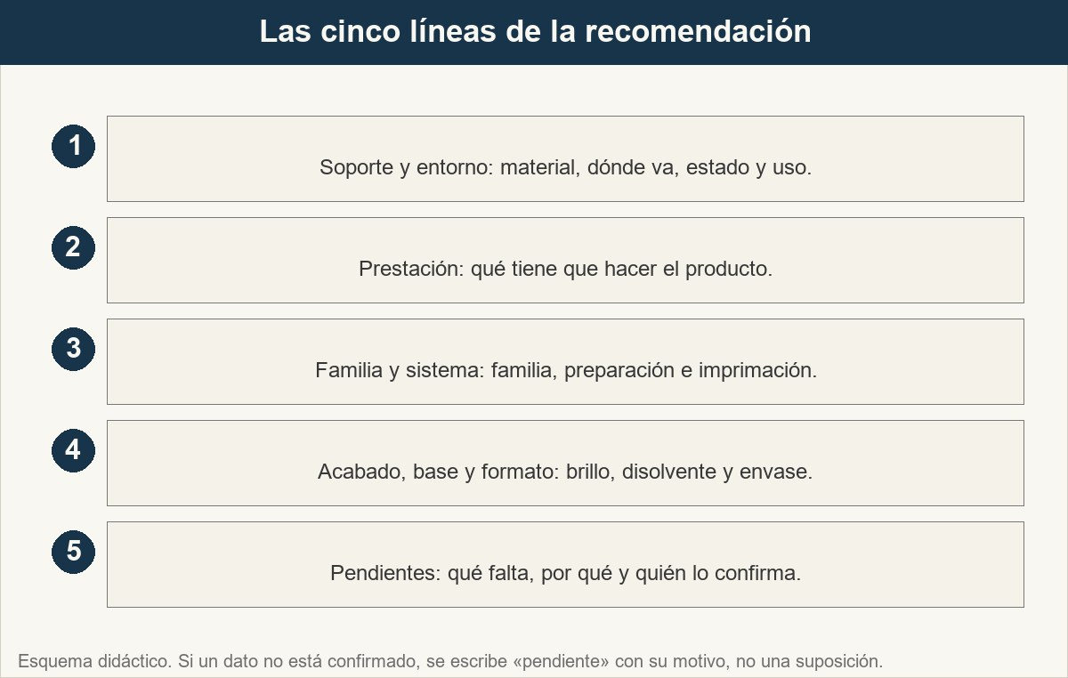
6 · Las cinco líneas de la recomendación escrita
El formato mínimo de una recomendación que se puede revisar y repetir.
Ver imagen original en el OA
Notes:
Imagen del OA: assets/fig-5-cinco-lineas.jpg
Texto alternativo: Cinco pasos: soporte y entorno, prestación, familia y sistema, acabado, base y formato, y pendientes por confirmar.
Pie: El formato mínimo de una recomendación que se puede revisar y repetir.
Enlace: https://pinturasespecializadas.lumbre.lat/object/entender-familias-y-prestaciones

Slide 59
Actividad 6 · Completar la frase
Sección: 6 · Las cinco líneas de la recomendación escrita
La recomendación escrita tiene cinco líneas: ___ y entorno, la ___, la familia y el ___, el acabado, la base y el ___, y los ___ que quedan por confirmar. La segunda línea es la que dice qué tiene que hacer el producto: sin ella la recomendación solo describe un envase.
Entender familias y prestaciones
59 / 97
Notes:
Solución: soporte · prestación · sistema · formato · pendientes
Explicación: Las cinco líneas ordenan la recomendación: dónde y sobre qué, qué tiene que hacer, con qué sistema, con qué acabado y base, y qué falta. La línea de la prestación es la que separa una solución de un envase.
Evidencia: Apartado 6: las cinco líneas de la recomendación escrita.
Enlace al OA: https://pinturasespecializadas.lumbre.lat/object/entender-familias-y-prestaciones

Slide 60
7 · Lo que la recomendación no puede decidir · 1 de 3
Hay cuatro cosas que esta lección deja deliberadamente fuera, porque decidirlas en el mostrador sin fundamento es la forma más rápida de perder una venta.
•
No se inventan referencias. Si la familia que cubre la prestación no está en el catálogo, se dice. La recomendación se escribe con la prestación y la familia; la referencia se añade cuando está confirmada. Una referencia inventada es una devolución garantizada y un cliente que vuelve contándoselo a otros.
Entender familias y prestaciones
60 / 97

Slide 61
7 · Lo que la recomendación no puede decidir · 2 de 3
•
No se promete un resultado. «Que no se raye» depende del uso, de la preparación, de la limpieza y del mantenimiento. Lo que se puede escribir es lo que la ficha declara y en qué condiciones vale; el resto se explica.
•
No se diagnostica la obra. Si el soporte tiene humedad, si la madera está degradada o si la pared tiene eflorescencias, eso es de la lección de evaluar el estado y, si hace falta, de la visita técnica. Aquí solo se dice qué familia corresponde.
Entender familias y prestaciones
61 / 97
Notes:
Continuación de «7 · Lo que la recomendación no puede decidir» (2 de 3).

Slide 62
7 · Lo que la recomendación no puede decidir · 3 de 3
•
No se decide la política comercial. Precios, descuentos, plazos de entrega y garantías comerciales o del fabricante no salen de esta lección; los decide dirección y están pendientes de confirmar.
Y una última advertencia, la más importante de todas: esta lección acredita el conocimiento del método. Que alguien sepa ordenar una recomendación no significa que sepa aplicar el producto ni manejar una máquina: eso se verifica con supervisión en el puesto.
Entender familias y prestaciones
62 / 97
Notes:
Continuación de «7 · Lo que la recomendación no puede decidir» (3 de 3).

Slide 63
Actividad 7 · Opción múltiple · 1 de 2
Sección: 7 · Lo que la recomendación no puede decidir
Un cliente pide que le confirmes por escrito que la pintura «no se rayará nunca». ¿Qué haces?
A) Lo anotas en la nota del pedido, que así queda constancia del compromiso.
B) Escribes lo que declara la ficha del producto y las condiciones de uso, sin prometer un resultado que depende del uso y del mantenimiento.
Entender familias y prestaciones
63 / 97
Notes:
Solución: B) Escribes lo que declara la ficha del producto y las condiciones de uso, sin prometer un resultado que depende del uso y del mantenimiento.
Explicación: Un resultado así no depende solo del producto: dependen la preparación, el uso, la limpieza y el mantenimiento. Lo que se puede escribir es lo que la ficha declara y en qué condiciones vale. La garantía comercial no la decide esta lección ni el mostrador.
Evidencia: Apartado 7: los cuatro límites de la recomendación y la advertencia sobre la competencia.
Enlace al OA: https://pinturasespecializadas.lumbre.lat/object/entender-familias-y-prestaciones

Slide 64
Actividad 7 · Opción múltiple · 2 de 2
C) No dices nada y le cambias el producto por otro de la misma familia.
D) Lo derivas a la garantía comercial, que ya está definida para estos casos.
Entender familias y prestaciones
64 / 97
Notes:
Continuación de «Actividad 7 · Opción múltiple» (2 de 2).

Slide 65
8 · Traducir la pregunta del mostrador · 1 de 3
El trabajo real de esta lección se hace en un minuto de mostrador, con el cliente delante y la estantería detrás. La habilidad que se entrena es una: oír una frase cualquiera y salir con la prestación correspondiente, sin alterar lo que el cliente ha pedido.
Entender familias y prestaciones
65 / 97

Slide 66
8 · Traducir la pregunta del mostrador · 2 de 3
La traducción tiene un orden fijo. Primero se separa la prestación —lo que el producto tiene que hacer— de la petición estética —el color y el brillo, que son preferencias y se ajustan al final—. Después se comprueba si la prestación pedida es de las cinco que el surtido cubre. Y si no lo es, se dice con claridad que no es un producto de pintura: es un caso de aislamiento, de carpintería o de fontanería, y ahí termina la recomendación.
Entender familias y prestaciones
66 / 97
Notes:
Continuación de «8 · Traducir la pregunta del mostrador» (2 de 3).

Slide 67
8 · Traducir la pregunta del mostrador · 3 de 3
Y hay un último control, el más fácil de saltarse: antes de dar la referencia, comprobar que la familia existe en el catálogo y que su ficha declara lo que se ha prometido. Una recomendación que se apoya en la estantería es una recomendación que otro compañero no puede repetir.
Entender familias y prestaciones
67 / 97
Notes:
Continuación de «8 · Traducir la pregunta del mostrador» (3 de 3).

Slide 68
Actividad 8 · Relacionar · 1 de 2
Sección: 8 · Traducir la pregunta del mostrador
Une la pregunta del cliente con la prestación que hay detrás.
Columna A
1. «Que la fachada no coja agua con la lluvia.»
2. «Que la verja de hierro no se oxide.»
3. «Que la cocina se pueda fregar con lejía.»
4. «Que en el ático no apriete tanto el calor.»
5. «Que la pared del salón quede lisa y de color parejo.»
6. «Que no se oiga al vecino de arriba.»
Entender familias y prestaciones
68 / 97
Notes:
Solución: «Que la fachada no coja agua con la lluvia.» → Impermeabilización
«Que la verja de hierro no se oxide.» → Anticorrosión
«Que la cocina se pueda fregar con lejía.» → Higienización
«Que en el ático no apriete tanto el calor.» → Térmica
«Que la pared del salón quede lisa y de color parejo.» → Decorativa
«Que no se oiga al vecino de arriba.» → Ninguna de las cinco: es aislamiento acústico y se resuelve en obra, no con pintura
Evidencia: Apartados 2 y 8: las cinco prestaciones y el caso del aislamiento acústico, que no es una familia de pintura.
Enlace al OA: https://pinturasespecializadas.lumbre.lat/object/entender-familias-y-prestaciones

Slide 69
Actividad 8 · Relacionar · 2 de 2
Columna B
A) Anticorrosión
B) Higienización
C) Térmica
D) Decorativa
E) Ninguna de las cinco: es aislamiento acústico y se resuelve en obra, no con pintura
F) Impermeabilización
Entender familias y prestaciones
69 / 97
Notes:
Continuación de «Actividad 8 · Relacionar» (2 de 2).

Slide 70
Herramienta de trabajo: ficha de recomendación por prestación
Se rellena en el mostrador en cinco líneas, antes de escribir la referencia. La columna de ejemplo es ficticia y sirve para ver el nivel de detalle; los datos reales los confirman el catálogo y la ficha técnica vigente.
Entender familias y prestaciones
70 / 97

Slide 71
Herramienta de trabajo: ficha de recomendación por prestación
Modelo didáctico de recomendación. Lo que no se sabe se escribe como pendiente, con su motivo, y no se rellena con suposiciones.
Entender familias y prestaciones
71 / 97
Notes:
Título completo de la tabla que sigue.

Slide 72
Tabla · 1 de 2
Línea | Qué se escribe | Ejemplo ficticio | Límite
Soporte y entorno | Material, dónde va, estado y uso | Yeso en interior, cuarto infantil, limpieza a diario | Si no se ha visto, se dice
Prestación | Qué tiene que hacer el producto | Aguantar el frote y conservar el color | No es un acabado
Familia y sistema | Preparación, imprimación y producto | Familia con resistencia al frote sobre la imprimación que indique la ficha | La referencia la confirma el catálogo
Entender familias y prestaciones
72 / 97
Notes:
Tabla del OA: Tabla
Enlace: https://pinturasespecializadas.lumbre.lat/object/entender-familias-y-prestaciones

Slide 73
Tabla · 2 de 2
Línea | Qué se escribe | Ejemplo ficticio | Límite
Acabado, base y formato | Brillo, disolvente y envase | Satinado, base acuosa, formato de 4 L | El acabado lo elige el cliente
Pendientes | Qué falta, por qué y quién lo confirma | Referencia exacta y tiempo de secado: a confirmar con dirección técnica | Nada se promete sin confirmar
Entender familias y prestaciones
73 / 97
Notes:
Tabla del OA: Tabla
Enlace: https://pinturasespecializadas.lumbre.lat/object/entender-familias-y-prestaciones

Slide 74
Herramienta de trabajo: ficha de recomendación por prestación
Cómo usarla
Regla de escritura: si un dato no está confirmado, se escribe «pendiente» con el motivo y con quién puede darlo. Una recomendación con huecos declarados se puede revisar y repetir; una relleno de suposiciones vuelve al cliente.
Entender familias y prestaciones
74 / 97

Slide 75
Repaso activo · Memoria: niveles y prestaciones · 1 de 2
Cara A | Cara B
Petición | La frase del cliente: «algo que no se raye»
Prestación | Lo que el producto tiene que hacer: aguantar el frote
Familia | El tipo de producto capaz de entregar esa prestación
Acabado | Mate, satinado o brillo: el aspecto de la superficie seca
Entender familias y prestaciones
75 / 97
Notes:
Tabla del OA: Repaso activo · Memoria: niveles y prestaciones
Enlace: https://pinturasespecializadas.lumbre.lat/object/entender-familias-y-prestaciones

Slide 76
Repaso activo · Memoria: niveles y prestaciones · 2 de 2
Cara A | Cara B
Base | Acuosa o disolvente: el disolvente, no la resistencia
Decorativa | Que quede bien y siga bien con el uso
Anticorrosión | Que el metal no se oxide
Higienización | Que se limpie y desinfecte sin degradarse
Entender familias y prestaciones
76 / 97
Notes:
Tabla del OA: Repaso activo · Memoria: niveles y prestaciones
Enlace: https://pinturasespecializadas.lumbre.lat/object/entender-familias-y-prestaciones

Slide 77
Repaso activo · Memoria: niveles y prestaciones · Cómo practicar
Este es el contenido estático del juego. Para emparejar las cartas y practicar la interacción, abre el OA.
Abrir el juego en el OA
Entender familias y prestaciones
77 / 97
Notes:
Juego de memoria: Repaso activo · Memoria: niveles y prestaciones
Enlace: https://pinturasespecializadas.lumbre.lat/object/entender-familias-y-prestaciones

Slide 78
Repaso activo · Tarjetas de la recomendación · Tarjeta 1 de 6
Pregunta
¿Cuál es la primera pregunta que hay que hacer?
Entender familias y prestaciones
78 / 97
Notes:
Anverso: ¿Cuál es la primera pregunta que hay que hacer?
Reverso: Dónde va y sobre qué: interior o exterior, y el soporte y su estado.
Enlace: https://pinturasespecializadas.lumbre.lat/object/entender-familias-y-prestaciones

Slide 79
Repaso activo · Tarjetas de la recomendación · Tarjeta 1 de 6 · Respuesta
Respuesta
Dónde va y sobre qué: interior o exterior, y el soporte y su estado.
Entender familias y prestaciones
79 / 97
Notes:
Respuesta de la tarjeta 1.

Slide 80
Repaso activo · Tarjetas de la recomendación · Tarjeta 2 de 6
Pregunta
¿Por qué el acabado se pregunta el último?
Entender familias y prestaciones
80 / 97
Notes:
Anverso: ¿Por qué el acabado se pregunta el último?
Reverso: Porque no decide si el producto sirve: decide si el cliente lo quiere.
Enlace: https://pinturasespecializadas.lumbre.lat/object/entender-familias-y-prestaciones

Slide 81
Repaso activo · Tarjetas de la recomendación · Tarjeta 2 de 6 · Respuesta
Respuesta
Porque no decide si el producto sirve: decide si el cliente lo quiere.
Entender familias y prestaciones
81 / 97
Notes:
Respuesta de la tarjeta 2.

Slide 82
Repaso activo · Tarjetas de la recomendación · Tarjeta 3 de 6
Pregunta
«Que no se oiga al vecino» ¿es una prestación de pintura?
Entender familias y prestaciones
82 / 97
Notes:
Anverso: «Que no se oiga al vecino» ¿es una prestación de pintura?
Reverso: No. Es aislamiento acústico y se resuelve en obra, con muro, tabique, techo o puerta.
Enlace: https://pinturasespecializadas.lumbre.lat/object/entender-familias-y-prestaciones

Slide 83
Repaso activo · Tarjetas de la recomendación · Tarjeta 3 de 6 · Respuesta
Respuesta
No. Es aislamiento acústico y se resuelve en obra, con muro, tabique, techo o puerta.
Entender familias y prestaciones
83 / 97
Notes:
Respuesta de la tarjeta 3.

Slide 84
Repaso activo · Tarjetas de la recomendación · Tarjeta 4 de 6
Pregunta
¿Qué demuestra una base acuosa?
Entender familias y prestaciones
84 / 97
Notes:
Anverso: ¿Qué demuestra una base acuosa?
Reverso: Solo el disolvente. La resistencia y el uso los declara la ficha técnica del producto.
Enlace: https://pinturasespecializadas.lumbre.lat/object/entender-familias-y-prestaciones

Slide 85
Repaso activo · Tarjetas de la recomendación · Tarjeta 4 de 6 · Respuesta
Respuesta
Solo el disolvente. La resistencia y el uso los declara la ficha técnica del producto.
Entender familias y prestaciones
85 / 97
Notes:
Respuesta de la tarjeta 4.

Slide 86
Repaso activo · Tarjetas de la recomendación · Tarjeta 5 de 6
Pregunta
Si la familia no está en el catálogo, ¿qué se hace?
Entender familias y prestaciones
86 / 97
Notes:
Anverso: Si la familia no está en el catálogo, ¿qué se hace?
Reverso: Se dice. Se escribe la prestación y la familia; la referencia se añade cuando está confirmada.
Enlace: https://pinturasespecializadas.lumbre.lat/object/entender-familias-y-prestaciones

Slide 87
Repaso activo · Tarjetas de la recomendación · Tarjeta 5 de 6 · Respuesta
Respuesta
Se dice. Se escribe la prestación y la familia; la referencia se añade cuando está confirmada.
Entender familias y prestaciones
87 / 97
Notes:
Respuesta de la tarjeta 5.

Slide 88
Repaso activo · Tarjetas de la recomendación · Tarjeta 6 de 6
Pregunta
¿Qué queda siempre por escrito?
Entender familias y prestaciones
88 / 97
Notes:
Anverso: ¿Qué queda siempre por escrito?
Reverso: Las cinco líneas de la recomendación y los pendientes con su motivo y con quién los confirma.
Enlace: https://pinturasespecializadas.lumbre.lat/object/entender-familias-y-prestaciones

Slide 89
Repaso activo · Tarjetas de la recomendación · Tarjeta 6 de 6 · Respuesta
Respuesta
Las cinco líneas de la recomendación y los pendientes con su motivo y con quién los confirma.
Entender familias y prestaciones
89 / 97
Notes:
Respuesta de la tarjeta 6.

Slide 90
Chequeo: una recomendación que se sostiene · 1 de 3
Criterio de avance
Se considera superado con al menos 70% de acierto agregado en las actividades cubiertas.
Actividades cubiertas
• Opción múltiple · act-1
• Clasificar · act-2
• Verdadero o falso · act-3
• Detective de errores · act-4
• Ordenar la secuencia · act-5
Entender familias y prestaciones
90 / 97
Notes:
Compuerta de avance: Chequeo: una recomendación que se sostiene
Umbral declarado: 70%.
No se incluyen puntuaciones de ninguna sesión ni respuestas personales.
Enlace: https://pinturasespecializadas.lumbre.lat/object/entender-familias-y-prestaciones

Slide 91
Chequeo: una recomendación que se sostiene · 2 de 3
• Completar la frase · act-6
• Opción múltiple · act-7
• Relacionar · act-8
Al superar: Sabes separar la petición de la prestación, ordenar las familias por lo que hacen, manejar los tres ejes sin mezclarlos y escribir una recomendación con su límite: lo que está confirmado, lo que se decide con la ficha y lo que queda pendiente.
Entender familias y prestaciones
91 / 97
Notes:
Continuación de «Chequeo: una recomendación que se sostiene» (2 de 3).

Slide 92
Chequeo: una recomendación que se sostiene · 3 de 3
Si aún no se alcanza: Vuelve a los apartados 2, 3 y 7. Los errores más frecuentes son responder con un acabado cuando piden una prestación, meter una familia que no cubre lo pedido y prometer un resultado que depende del uso.
Entender familias y prestaciones
92 / 97
Notes:
Continuación de «Chequeo: una recomendación que se sostiene» (3 de 3).

Slide 93
Para dominar este tema · 1 de 5
Entender familias y prestaciones no es memorizar nombres: es saber qué tiene que hacer el producto antes de saber cuál se recomienda. La petición del cliente —«algo que no se raye»— se traduce en una prestación; la prestación, en una familia; la familia, en un sistema con su preparación y su imprimación; y sobre eso se eligen el acabado, la base y el formato, que son ejes independientes entre sí.
Entender familias y prestaciones
93 / 97

Slide 94
Para dominar este tema · 2 de 5
Las cinco prestaciones que ordenan el surtido son decorativa, impermeabilización, anticorrosión, higienización y térmica. Cada una tiene su petición típica, sus familias y sus confusiones frecuentes. Hay,peticiones que no son de estos productos: el aislamiento acústico no lo resuelve ninguna familia de pintura, y decirlo es parte del trabajo. Y hay criterios transversales, como la resistencia al frote, que la ficha declara dentro de la familia.
Entender familias y prestaciones
94 / 97
Notes:
Continuación de «Para dominar este tema» (2 de 5).

Slide 95
Para dominar este tema · 3 de 5
La recomendación se escribe en cinco líneas —soporte y entorno, prestación, familia y sistema, acabado, base y formato, y pendientes— para que la pueda repetir otro compañero y para que el cliente no se lleve una sorpresa. Los límites son explícitos: no se inventan referencias, no se promete un resultado, no se diagnostica la obra y no se decide la política comercial. La correspondencia de cada prestación con las referencias reales del catálogo de la empresa queda pendiente de confirmar por dirección.
Entender familias y prestaciones
95 / 97
Notes:
Continuación de «Para dominar este tema» (3 de 5).

Slide 96
Para dominar este tema · 4 de 5
Esta evaluación acredita el conocimiento del método. No sustituye la revisión de una recomendación real en el puesto por alguien con experiencia, que es donde se ve el criterio y donde se aprende a distinguir una prestación de un hábito.
•
UNE-EN 13300, pinturas y barnices para paredes y techos interiores: clasificación por brillo, poder cubriente y resistencia al frote húmedo (AENOR/UNE, consulta 2026-10).
•
UNE-EN 1062-1, recubrimientos para fachadas: permeabilidad al vapor y al agua y puenteo de fisuras (AENOR, consulta 2026-10).
Entender familias y prestaciones
96 / 97
Notes:
Continuación de «Para dominar este tema» (4 de 5).

Slide 97
Para dominar este tema · 5 de 5
•
Fichas técnicas y etiquetas de los fabricantes del catálogo de Pinturas Especializadas: fuente operativa para resistencia al frote, rendimiento, dilución y secado; la ficha vigente prevalece sobre cualquier resumen interno (consulta 2026-10).
•
Catálogo en línea de Pinturas Especializadas (3 raíces, 77 categorías y 356 productos), recogido en la lección 28453: fuente para comprobar qué familias existen en cada prestación; esta lección no reproduce referencias concretas (consulta 2026-10).
Entender familias y prestaciones
97 / 97
Notes:
Continuación de «Para dominar este tema» (5 de 5).

